Slide 1
Prijsdiscriminatie
Verschijnsel dat een producent hetzelfde product voor verschillende prijzen verkoopt,
Telefoonmaatschappijen, Energiemaatschappijen, Openbaar vervoer
Doel = 1 gelijkmatige spreiding van de vraag over de tijd en Doel 2 meer winst
Voorwaarde: deelmarkten zijn te scheiden (leeftijd, grens, tijdstip, enz

Slide 2
Voorbeeld:
Verkoop voorgebakken frites aan Belgische en nederlandse afnemers
prijs
Hoeveelheid in België
Hoeveelheid in Nederland
Totale
vraag
4 0 0 0
3 10 0 10
2 20 10 30
1 30 20 50
0 40 30 70

Slide 3
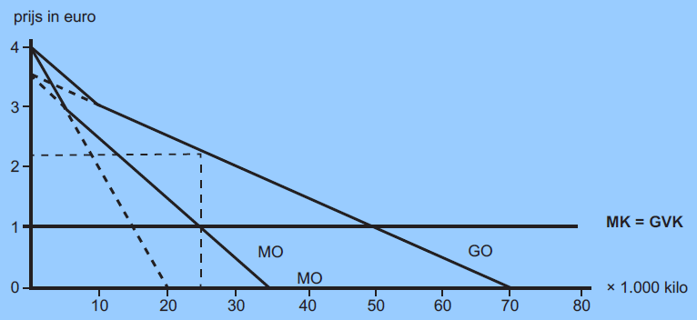
België en Nederland vormen één afzetgebied
TO =2,25 x 25.000 = 56.250

Slide 4
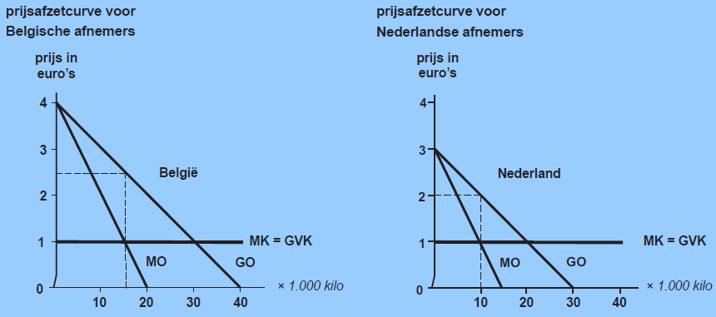
TO = 2,5 x 15.000 = 37.500
TO = 2 x 10.000 =20.000

Slide 5
Productdifferentiatie is het streven van de producenten om hun producten te onderscheiden van die van de concurrenten. Hierbij is het voeren van een duidelijke merknaam onontbeerlijk. De verschillen kunnen bijvoorbeeld ontstaan door verschil in kwaliteit, vormgeving of service.
Prijsdifferentiatie is het verschijnsel dat een ondernemer meer varianten van een product met verschillende prijzen op de markt brengt om verschillende groepen consumenten te bereiken.
Prijsdiscriminatie is het vragen van verschillende prijzen voor gelijke producten aan verschillende afnemersgroepen.

